Slide 1
TÌM HIỂU CÔNG CỤ HTML PURIFIER ĐỂ NGĂN CHẶN TẤN CÔNG XSS TRONG ỨNG DỤNG WEB PHP
Web Forensic
LÊ ĐỖ THÀNH ĐẠT - 2080600249
Web Forensic

Slide 2
HTML Purifier
Introduce
Proposed method
1
2
Deployment
Evaluation
3
4
XSS
HTML Purifier
Advantages, disadvantages

Slide 3
1
Introduce

Slide 4
800,000
Top Cybersecurity Statistics 2024
Astra Security
Number of cyber attacks per year
Notes:
800,000 Số vụ tấn công mạng mỗi năm

Slide 5
39sec
Top Cybersecurity Statistics 2024
Astra Security
Every 39 seconds there is a hacker attack.
Notes:
Cứ 39 giây lại có một cuộc tấn công của hacker

Slide 6
4.1 mil
Top Cybersecurity Statistics 2024
Astra Security
Websites have malware at any given time.
Notes:
4,1 triệu trang web có phần mềm độc hại tại bất kỳ thời điểm nào.

Slide 7
HTML Purifier

Slide 8
HTML Purifier
HTML Purifier là một thư viện mã nguồn mở được viết bằng PHP, được thiết kế đặc biệt để xử lý và làm sạch HTML đầu vào từ người dùng, nhằm ngăn chặn các tấn công Cross-Site Scripting (XSS).
Phân tích cú pháp HTML (HTML Parsing)
Loại bỏ các phần tử nguy hiểm
Kiểm tra và loại bỏ các thuộc tính nguy hiểm
Xử lý URL an toàn
Giữ lại HTML hợp lệ

Slide 9
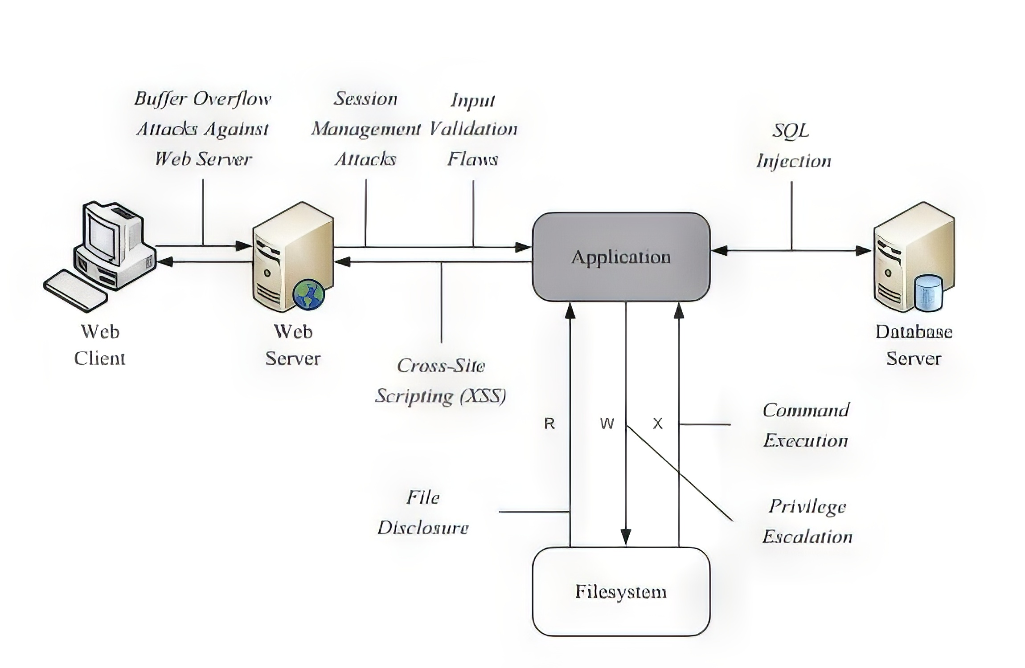
HTMl Purifer
Notes:
Buffer overflow là một loại tấn công mà kẻ tấn công cố gắng làm tràn (overflow) dữ liệu vào vùng đệm (buffer) trong một chương trình máy tính, thường là để thay đổi hoặc kiểm soát luồng kiểm soát của chương trình đó. Khi một buffer overflow xảy ra thành công, nó có thể dẫn đến những hậu quả nghiêm trọng, bao gồm việc thực thi mã độc hại, kiểm soát máy tính, hoặc thậm chí làm suy giảm tính ổn định của hệ thống.

Slide 10
3
Deployment

Slide 11
Deployment
Language
PHP
cPanel Hosting
Main page: https://test.dat1208.tech/post.php
Steal Session: https://test.dat1208.tech/result.txt
API Attacker https://test.dat1208.tech/api.php?text=

Slide 12
4
Evaluation

Slide 13
Evaluation
Advantages, disadvantages
Điểm mạnh | Điểm yếu
Lọc HTML hiệu quả: HTML Purifier thực hiện việc lọc HTML một cách hiệu quả, ngăn chặn các đoạn mã độc hại và giữ cho nội dung trang web an toàn. Tích hợp linh hoạt: Công cụ này có khả năng tích hợp linh hoạt vào ứng dụng web PHP, với khả năng tùy chỉnh quy tắc lọc theo nhu cầu cụ thể của ứng dụng Bảo vệ tính nguyên vẹn dữ liệu: Giữ cho tính nguyên vẹn của dữ liệu bằng cách loại bỏ hoặc sửa chữa các đoạn mã HTML nguy hiểm | Hiệu suất: Việc lọc và kiểm tra HTML có thể gây ảnh hưởng đến hiệu suất của ứng dụng, đặc biệt là đối với các ứng dụng có lượng truy cập lớn Tùy chỉnh phức tạp: Trong số các tính năng và tùy chọn linh hoạt, việc tùy chỉnh HTML Purifier có thể trở nên phức tạp đối với những người không quen thuộc với nó Khả năng chặn quá mức: Có thể xảy ra trường hợp công cụ chặn những thứ không cần thiết, gây ra sự bất tiện cho người sử dụng chính của ứng dụng.

Slide 14
Thanks

